Slide 1




Angular v19
Novedades

Slide 2

Angular v19
Novedades
Más rápido, más confiable
En los últimos dos años, Angular ha evolucionado con un enfoque en mejorar la experiencia del desarrollador y el rendimiento. La versión 19 continúa esta tendencia, haciendo más fácil crear aplicaciones web rápidas y confiables con nuevas herramientas y mejoras.

Slide 3
Angular v19
Novedades
PUNTOS DESTACADOS
Hidratación incremental: Carga de componentes UI de forma perezosa según la interacción del usuario.
Reproducción de eventos: Garantiza la continuidad de las acciones del usuario en aplicaciones renderizadas del lado del servidor (SSR).
Modos de renderizado por ruta: Optimización del renderizado por ruta (servidor, cliente, prerenderizado).
Reactividad mejorada: APIs estabilizadas, nuevos linkedSignal y primitivos de recursos.
Herramientas para desarrolladores: Reemplazo de módulos en caliente (HMR), detección de importaciones no utilizadas, variables locales en plantillas.
Actualizaciones de Material y CDK: Drag & drop en 2D, selector de tiempo y temas avanzados.
Angular zoneless: Aplicaciones más rápidas sin zone.js.

Slide 4
Angular v19
Novedades
Hidratación incremental
¿Qué es?: Hidrata solo las partes de la app que los usuarios interactúan usando @defer.
Uso: Reduce la carga inicial de JavaScript en aplicaciones SSR.
Resultado: Tiempos de carga más rápidos y menor consumo de recursos.
Beneficio clave: Mejora el rendimiento sin sacrificar la interactividad.

Slide 5
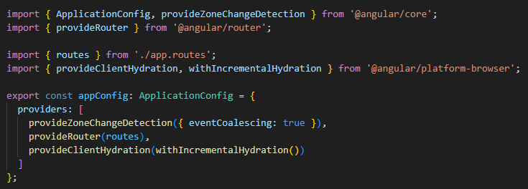
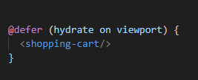
Angular v19
Novedades
Hidratación incremental
En la configuración (app.config.ts)
Aclaración: lo que se setea en appConfig luego va dentro del bootstrapApplication
en el Template (HTML)

Slide 6

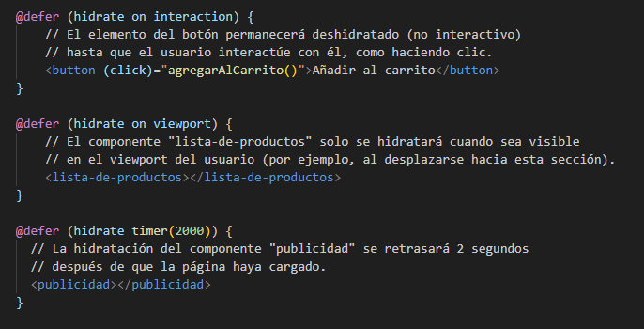
Angular v19
Novedades
Hidratación incremental

Slide 7
Angular v19
Novedades

Slide 8
Angular v19
Novedades
Event replay: por defecto
¿Qué resuelve?: Captura y reproduce acciones de usuario durante las interrupciones de la hidratación en apps SSR.
Resultado: Ningún clic o input se pierde, garantizando una experiencia fluida.
Beneficio clave: Evita la frustración por botones no responsivos o acciones omitidas.

Slide 9
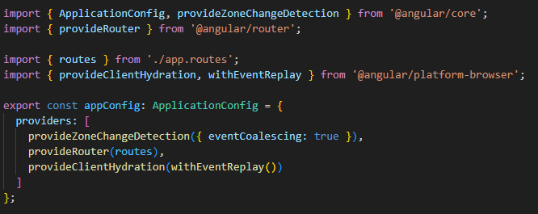
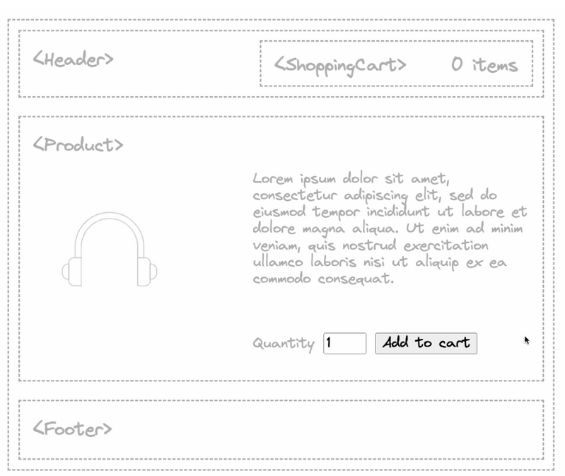
Angular v19
Novedades
Event replay: por defecto
En la configuración (app.config.ts)
Aclaración: lo que se setea en appConfig luego va dentro del bootstrapApplication

Slide 10
Angular v19
Novedades
Route-level render mode
Nueva funcionalidad: Configura rutas específicas para renderizar en servidor, cliente o prerenderizado.
Resultado: Rendimiento ajustado con rutas optimizadas.
Beneficio clave: Mejor experiencia del usuario y menor carga en el servidor.

Slide 11
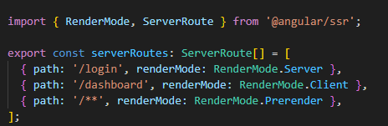
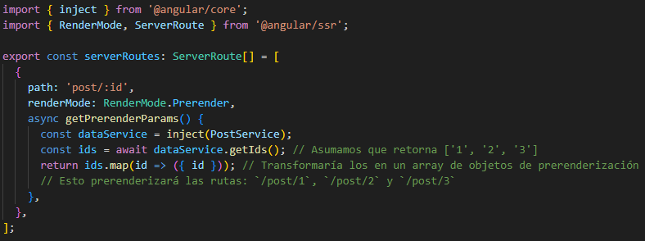
Angular v19
Novedades
Route-level render mode
app.routes.server.ts
app.routes.server.ts
esto requeriría tener un servicio armado y lógica de negocio es un ejemplo

Slide 12
Angular v19
Novedades

Slide 13
Angular v19
Novedades
SSR with Zoneless Angular
¿Qué es nuevo?: Soporte experimental para apps sin zone.js.
Resultado: Mejor rendimiento SSR y tamaño reducido del bundle de JavaScript.
¿Cómo funciona?: Reemplaza zone.js con un operador de RxJS para notificar cuando Angular termina de renderizar.
Beneficio clave: Apps listas para el futuro con arquitectura simplificada.

Slide 14
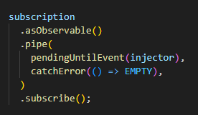
Angular v19
Novedades
SSR with Zoneless Angular
Cuando subscription emite un valor, el operador pendingUntilEvent(injector) espera a que el renderizado en el servidor esté completo antes de indicar que la página puede ser enviada al cliente.

Slide 15
Angular v19
Novedades
MEJORAS PARA EL DESARROLLADOR
HMR: Actualizaciones instantáneas de estilos y plantillas sin recargar la página.
Advertencias de importaciones no utilizadas: Angular CLI detecta y elimina importaciones innecesarias.
Variables locales en plantillas: Declara variables directamente en las plantillas.
Resultado: Desarrollo más rápido y bases de código más limpias.
Beneficio clave: Mayor eficiencia y menos tareas repetitivas.

Slide 16
Angular v19
Novedades
HMR: Hot module Replacement
La experiencia de desarrollo con Angular 19 se revoluciona gracias al reemplazo de módulos en caliente (HMR). Ahora, los cambios en estilos se reflejan de inmediato, y existe soporte experimental para plantillas. Esto elimina recargas de página innecesarias y preserva el estado de tu aplicación, brindándote ciclos de desarrollo más rápidos y sin interrupciones. Activa HMR para plantillas con la opción: NG_HMR_TEMPLATES=1 ng serve.

Slide 17
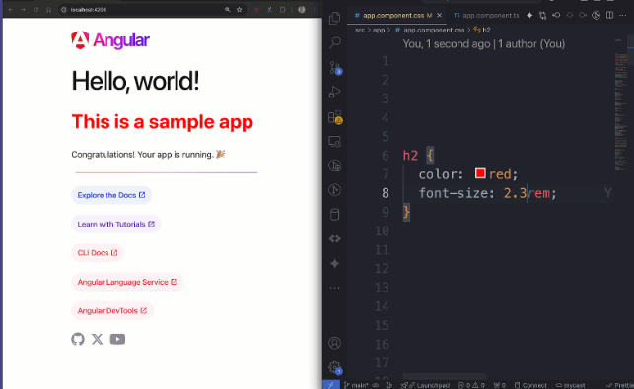

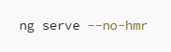
Angular v19
Novedades
HMR: Hot module Replacement
para usarlo en dev
Sólo se reemplaza la parte afectada y no todo el árbol
para saltearlo

Slide 18
Angular v19
Novedades
Standalone por defecto
A partir de ahora, los componentes standalone ahora son la configuración predeterminada, simplificando el desarrollo y alineándose con las prácticas modernas. Además, un nuevo esquema automático actualiza tus componentes para reflejar esta configuración. Activa una nueva opción estricta (strictStandalone) en el compilador para asegurar que todos los elementos del proyecto sigan estas mejores prácticas.

Slide 19
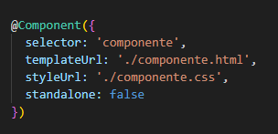

Angular v19
Novedades
Standalone por defecto
Si no está standalone: false por defecto será true

Slide 20
Angular v19
Novedades
Standalone obligatorio
Angular 19 introduce una nueva opción de compilador llamada strictStandalone para reforzar el uso de APIs modernas en tus proyectos. Esta configuración asegura que todos los componentes, directivas y pipes de tu aplicación sean standalone, lanzando errores si se detecta alguna entidad que no cumpla con este criterio. Para activarla, basta con incluir la siguiente configuración en el archivo angular.json

Slide 21
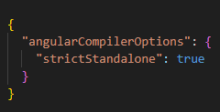
Angular v19
Novedades
Standalone obligatorio
angular.json
projects -> <nombre-del-proyecto> -> architect -> build -> options.

Slide 22
Angular v19
Novedades
Standalone: importaciones no usadas
Desde Angular v19, Angular CLI ahora informa sobre las importaciones no utilizadas en los componentes independientes, proporcionando advertencias y la opción de eliminarlas automáticamente en el editor.
También se puede configurar para que el editor las elimine de forma automática usando la siguiente configuración:

Slide 23
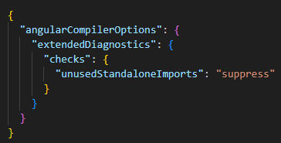
Angular v19
Novedades
Importaciones no usadas
angular.json
projects -> <nombre-del-proyecto> -> architect -> build -> options.

Slide 24
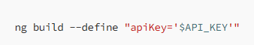
Angular v19
Novedades
Variables de ambiente
Angular CLI permite declarar variables de entorno durante el tiempo de compilación con la opción --define, facilitando el manejo de claves y configuraciones externas.

Slide 25
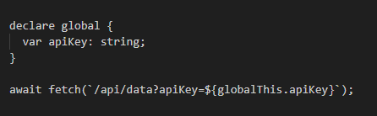
Angular v19
Novedades
Importaciones no usadas

Slide 26
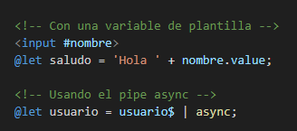
Angular v19
Novedades
Variables locales en plantillas
Angular ahora permite declarar variables locales en las plantillas mediante una nueva sintaxis de bloques. Esta característica, disponible desde Angular v18.1, se usa con variables de plantilla y el pipe async. Ejemplo:

Slide 27
Angular v19
Novedades
Importaciones no usadas

Slide 28
Angular v19
Novedades
Mejoras en el testing
Angular sigue optimizando sus herramientas de testing con soporte para Jest y Web Test Runner. Ahora, puedes usar un modo experimental de Karma con el compilador basado en esbuild, lo que mejora los tiempos de construcción y habilita características modernas sin comprometer tus pruebas. Con Karma en desuso para 2025, Angular busca elegir un nuevo estándar para sus test runners en base al feedback de la comunidad.

Slide 29
Angular v19
Novedades
Seguridad desde el inicio
Angular 19 introduce un generador automático de Políticas de Seguridad de Contenido (CSP) basadas en hashes. Esto protege tu aplicación contra scripts maliciosos al validar los hashes de los scripts inline en tiempo de ejecución. Esta funcionalidad está disponible como vista previa, activándose mediante el atributo autoCSP en tu configuración de angular.json.

Slide 30
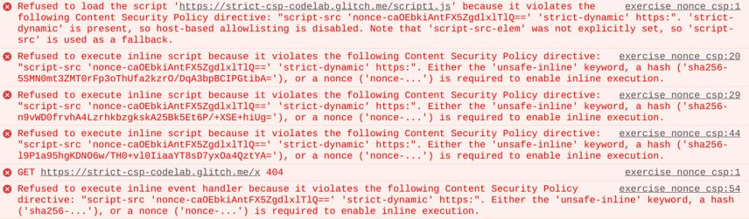
Angular v19
Novedades
Seguridad desde el inicio
CSP es una capa de seguridad que ayuda a detectar y mitigar ciertos tipos de ataques, incluidos Cross Site Scripting (XSS) y la inyección de datos maliciosos. Básicamente, CSP especifica qué recursos (como scripts, imágenes, estilos) pueden ser cargados y ejecutados por el navegador. Esto limita la posibilidad de que un atacante ejecute código no autorizado dentro de tu página web.

Slide 31
Angular v19
Novedades
Evolución de la reactividad
En los últimos dos años, Angular ha trabajado intensamente en evolucionar su sistema de reactividad. Con la versión 19, se presentan nuevas APIs complementarias y la estabilización de algunas de las APIs fundamentales introducidas anteriormente, como inputs, outputs y consultas de vista. A continuación, se detalla cada aspecto:

Slide 32
Angular v19
Novedades
REACTIVIDAD MEJORADA
APIs estabilizadas: Inputs, outputs y consultas de vista ahora son estables.
Nuevos primitivos:
linkedSignal: Relaciona estados dependientes fácilmente.
resource: Maneja operaciones asíncronas dentro del gráfico de señales.
Resultado: Menos código repetitivo para la gestión de estado y async.
Beneficio clave: Simplificación de relaciones de estado complejas.

Slide 33
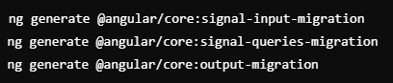
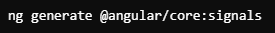
Angular v19
Novedades
Evolución de la reactividad
Estabilización de inputs, outputs y consultas de vista
Tras observar cómo los desarrolladores utilizan las nuevas APIs, Angular ha declarado estas funcionalidades como estables. Para facilitar su adopción, se han desarrollado schematics que transforman automáticamente tus inputs, outputs y consultas de vista existentes:
Nota: Los signal inputs son de solo lectura, por lo que algunas partes de tu aplicación pueden necesitar una migración manual si estás asignando valores a estos inputs.
Nota: Todos a la vez

Slide 34
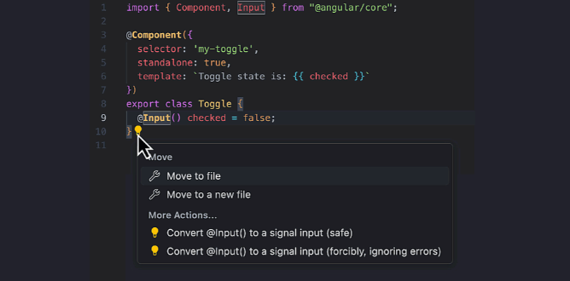
Angular v19
Novedades
Evolución de la reactividad
Modernización mediante el servicio de lenguaje
Para actualizar tu código a las últimas APIs sin fricción, Angular ha integrado schematics con su servicio de lenguaje. Ahora, desde tu editor (por ejemplo, VSCode), puedes aplicar actualizaciones automáticamente con solo seleccionar las sugerencias que aparecen al trabajar con inputs, consultas y otras entidades.

Slide 35
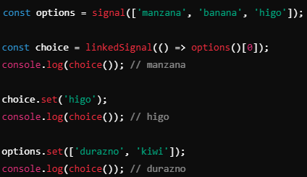
Angular v19
Novedades
Evolución de la reactividad
Introducción de linkedSignal
Con linkedSignal se resuelve escenarios comunes que requieren un estado mutable dependiente de un estado de nivel superior. linkedSignal captura la relación entre estados sin necesidad de efectos, permitiendo un código más limpio y predecible.

Slide 36
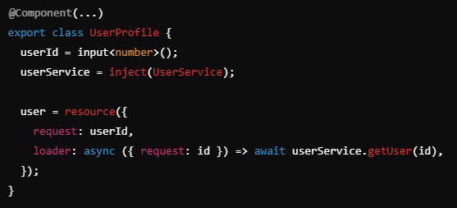
Angular v19
Novedades
Evolución de la reactividad
Nueva API experimental: resource()
Función de solicitud: Define la petición en términos de señales.
Cargador: Ejecuta una operación asíncrona basada en la solicitud.
Instancia de recurso: Expone señales con el valor resultante y su estado (cargando, resuelto, error).
También está disponible rxResource para crear recursos a partir de Observables.

Slide 37
Angular v19
Novedades
Evolución de la reactividad
Estado de la API “effect”
La API effect, aún en vista previa, ha sido refinada en base a feedback previo. Su temporización fue ajustada para atender mejor los casos de uso comunes, y se seguirá evaluando antes de declararla estable.
Con estas mejoras, Angular continúa avanzando hacia una reactividad más moderna, flexible y accesible.

Slide 38
Angular v19
Novedades
Soporte Zoneless
El soporte zoneless sigue evolucionando con nuevas capacidades, como la integración de renderizado en servidor y mejoras en pruebas. La CLI ahora permite crear proyectos zoneless con un solo comando
ng new --experimental-zoneless
eliminando zone.js de los polyfills. Este enfoque promete aplicaciones más ligeras y eficientes para 2025.

Slide 39
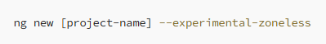
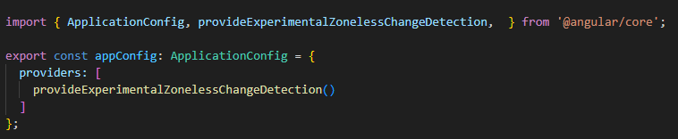
Angular v19
Novedades
Soporte Zoneless
app.config.ts
Aclaración: lo que se setea en appConfig luego va dentro del bootstrapApplication
IMPORTANTE: requiere remover zone.js

Slide 40
Angular v19
Novedades
Angular Material y el CDK
Selector de tiempo: Componente accesible integrado.
Drag & drop en 2D: Movimiento libre entre filas y columnas.
API de temas mejorada: Usa @mat.theme para una tematización más simple y reutilizable.
Resultado: Mejor diseño UX con menos esfuerzo de implementación.
Beneficio clave: Capacidades UI avanzadas con mínima carga.

Slide 41
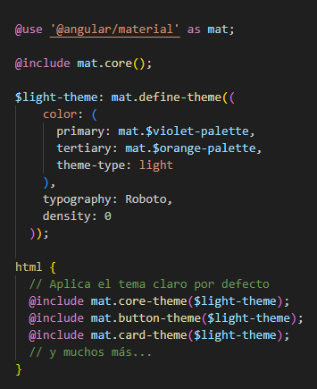
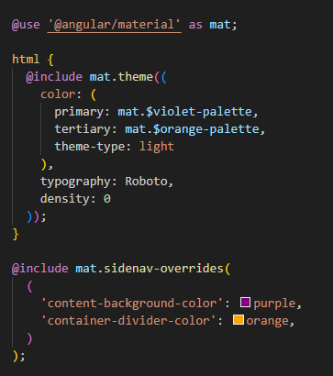
Angular v19
Novedades
Angular Material y el CDK
Angular Material: Customizar los temas

Slide 42
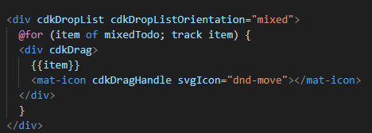
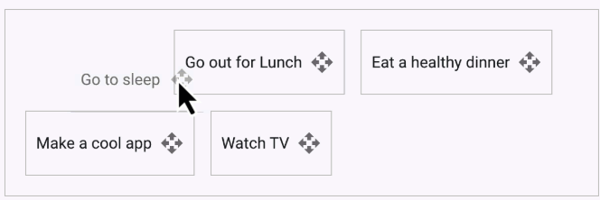
Angular v19
Novedades
Angular Material y el CDK
Drag and drop de dos dimenciones

Slide 43
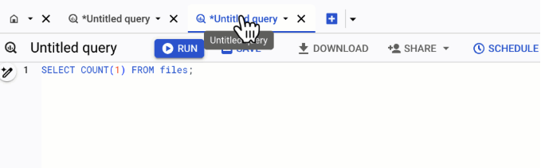
Angular v19
Novedades
Angular Material y el CDK
Material: Support tab reordering
Esta nueva funcionalidad permite que las pestañas sean reordenables en las aplicaciones Angular, utilizando el Angular CDK. Con esta función, puedes hacer que las pestañas sean arrastrables, como lo implementó el equipo de Google Cloud en BigQuery.

Slide 44
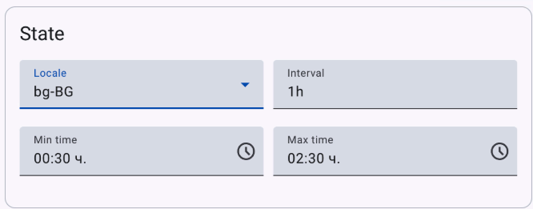
Angular v19
Novedades
Angular Material y el CDK
Material: nuevo timepicker
Se ha lanzado un nuevo componente de selección de hora para Angular Material, una de las características más solicitadas. Este componente se alinea con los requisitos de diseño y accesibilidad, y está disponible desde Angular v19.

